Slide 1
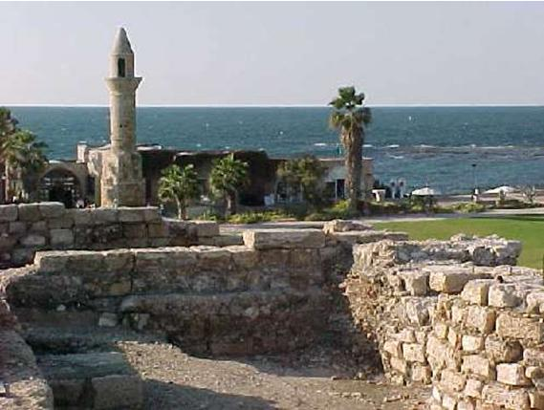
La escena es bastante conocida.
Sucedió en las cercanías de Cesarea de Filipo.
Los discípulos llevan ya un tiempo acompañando a Jesús.
Jesús quiere saber qué idea se hacen de él…
Pero la pregunta también es «para ti».
“Vosotros, ¿quién decís que soy yo?”.

Slide 2
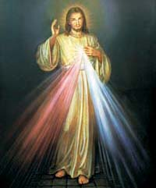
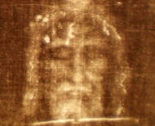
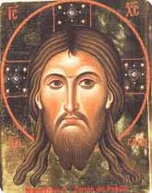
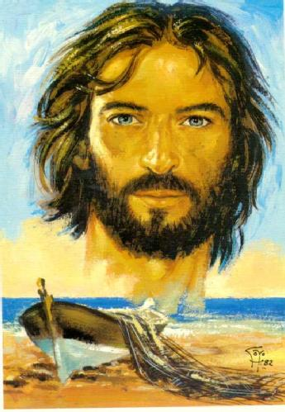
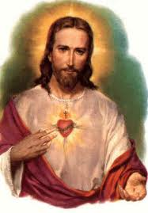
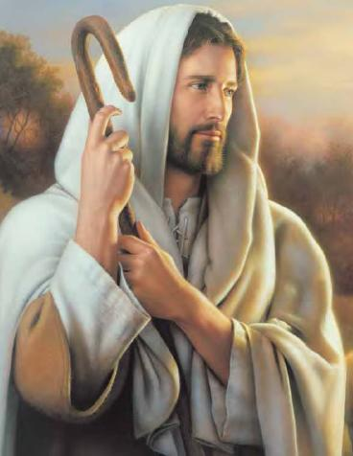
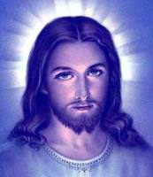
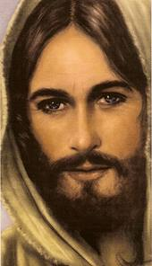
¿Quién
es
Jesús?

Slide 3
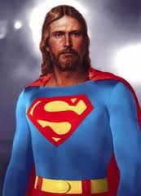
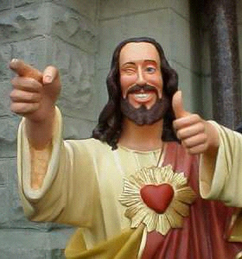
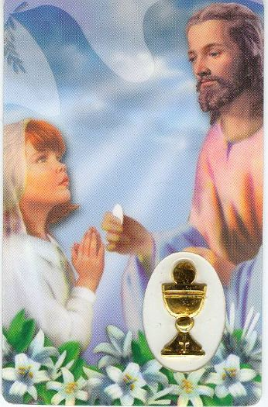
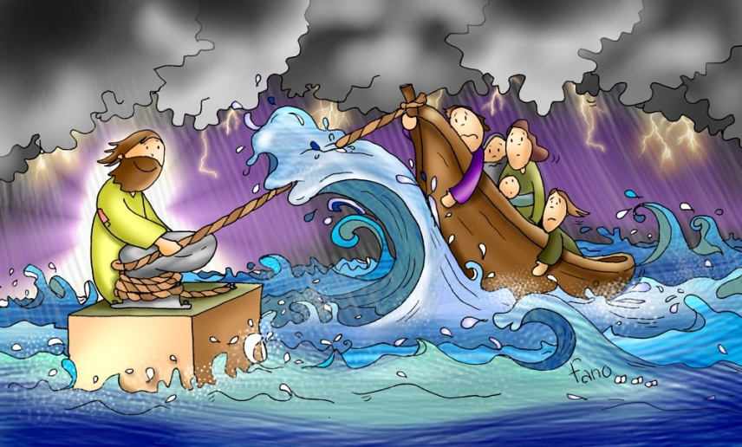
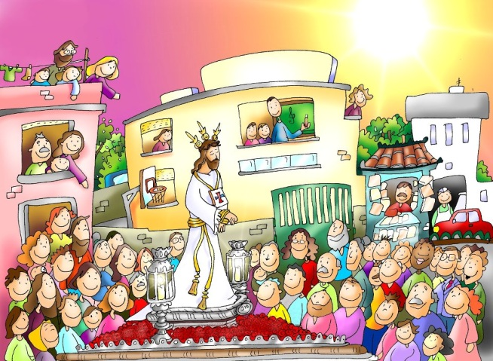
¿Hasta la boda?,
Jóvenes
de Confirmación
¿Quién es
Jesús?
Hasta más ver
Hasta el año que viene
¡Sálvame!

Slide 4
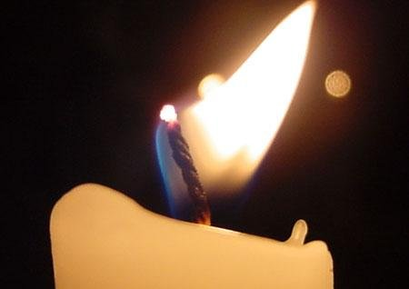
Hemos recibido la luz para reconocer a Jesús
como el Hijo enviado por Dios para salvar
y guiar a todos sus hijos, dispersos por el mundo.

Slide 5
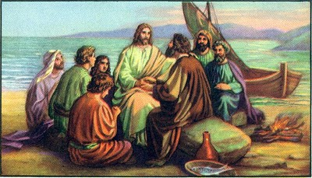
Domingo 21º Tiempo Ordinario – Ciclo A
Jesús preguntó a sus discípulos:
«¿Quién dice la gente que es el Hijo del hombre?»
Ellos contestaron:
“Unos, que Juan Bautista, otros que Elías,
otros que Jeremías o uno de los profetas”.

Slide 6
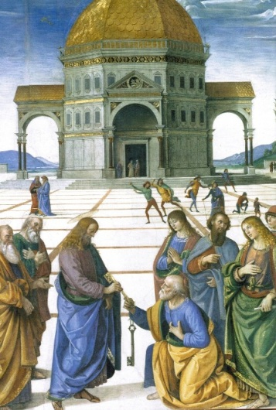
«Y vosotros
¿Quién decís que soy yo?»
Simón Pedro contestó:
«Tú eres el Cristo,
el Hijo de Dios vivo».
Jesús le respondió:
«… Y yo te digo:
Tú eres Pedro, y sobre esta piedra edificaré mi Iglesia,
y el poder del infierno
no la derrotará.
Te daré las llaves
del Reino de los cielos
Y lo que atares en la tierra
quedará atado en el cielo»
(Mt. 16, 13-19)

Slide 7
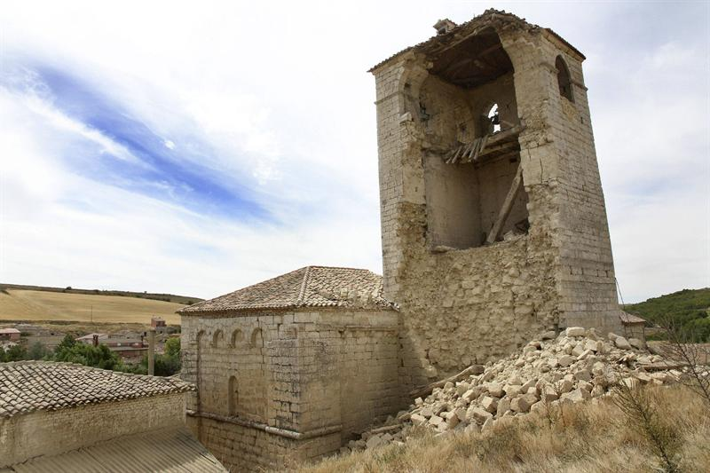
«Sobre esta piedra edificaré mi Iglesia»

Slide 8
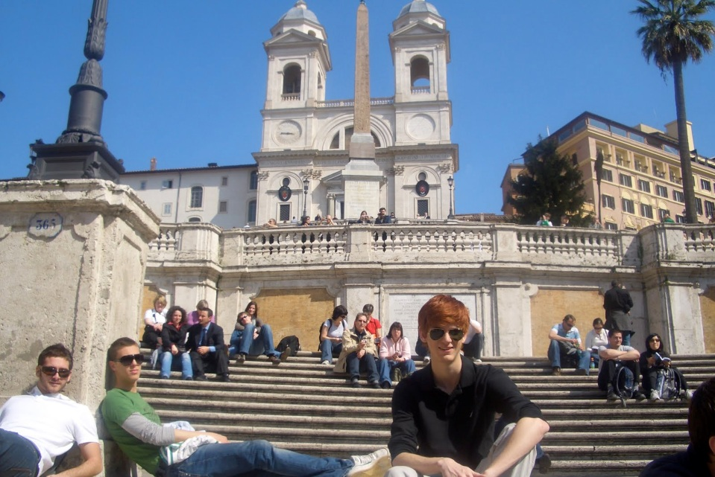
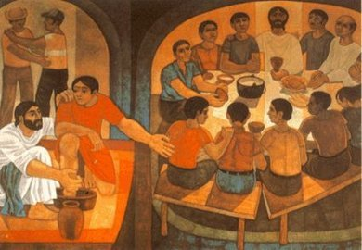
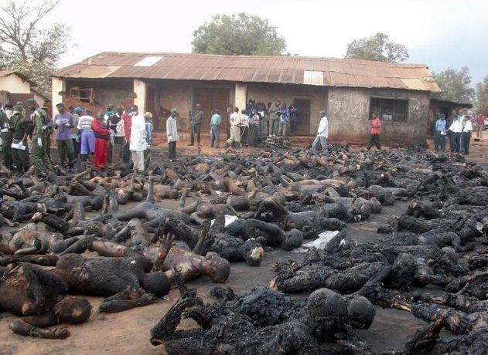
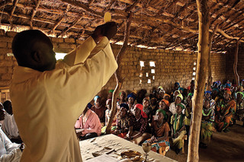
¿sobre “qué” piedra?

Slide 9
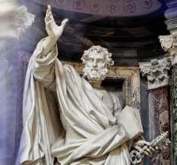
La promesa de las llaves y el poder de atar y desatar
que Jesús le confiere a Pedro significan una potestad
que sólo puede conceder Dios.
Estas palabras de Jesús
no hacen que un papa
sea más o menos
«mediático» o simpático.
Encierran un misterio
que no se puede ignorar
ni ridiculizar.

Slide 10
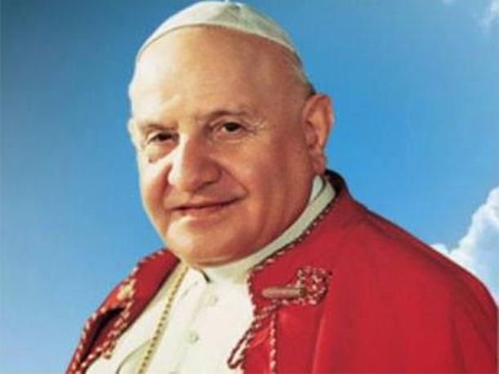
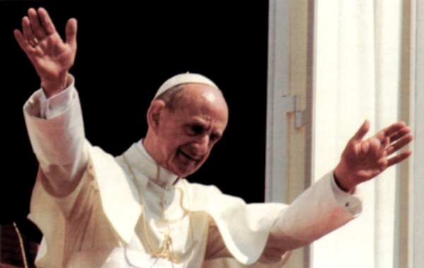
DE PEDRO AL PAPA
La justicia se defiende con la razón y no con las armas. No se pierde nada con la paz y puede perderse todo con la guerra guerra
«Evangelizar constituye la dicha y vocación propia de la Iglesia, su identidad más profunda. Ella existe para evangelizar»
[Su testamento]: “Haz que mi fe sea plena, libre, fuerte, alegre, activa…”

Slide 11
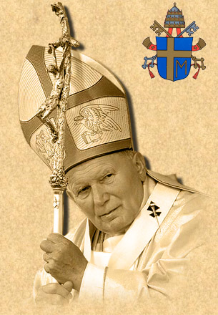
¡No tengáis miedo!
«Tanto los pueblos como las personas individualmente deben disfrutar de una igualdad fundamental.
El desarrollo debe realizarse en el marco de la solidaridad y de la libertad.
"El desarrollo es el nombre nuevo de la paz"»

Slide 12
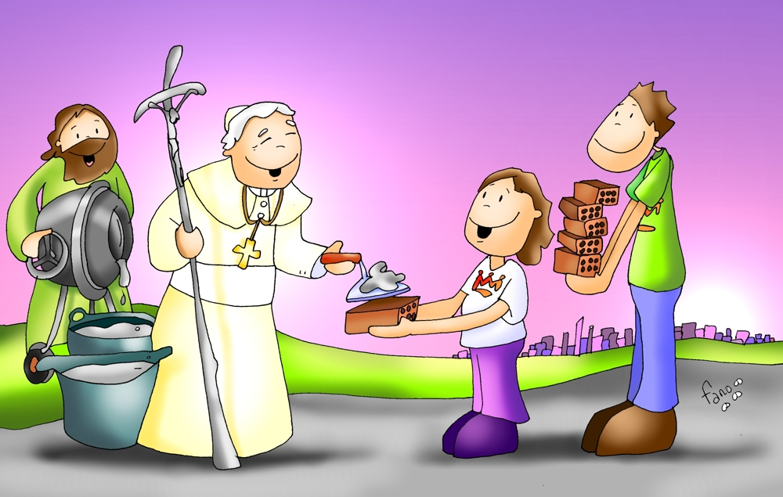
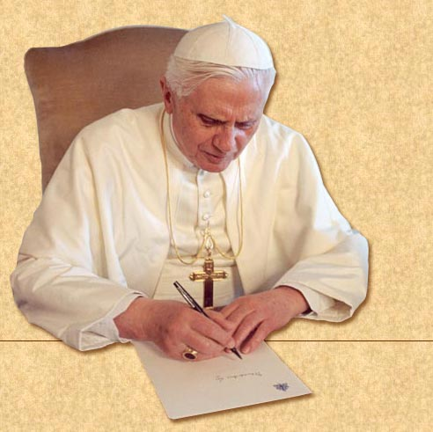
Un hombre, un creyente, es elegido
para ejercer ante sus hermanos
un servicio que supone
la entrega de una vida a una misión de amor.

Slide 13
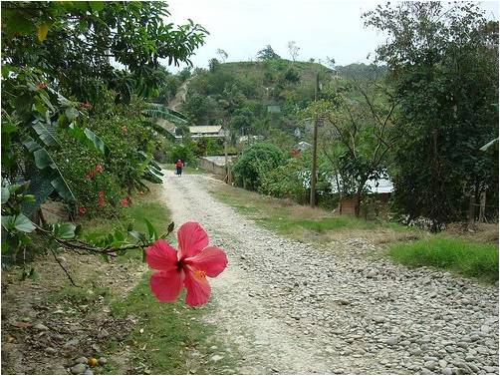
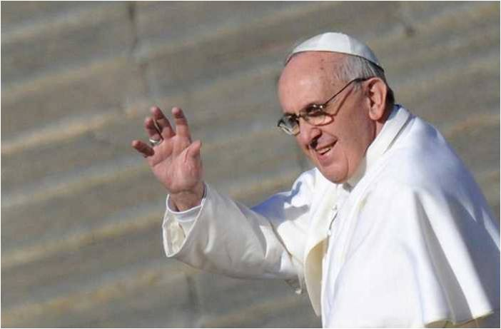
Una advertencia del Papa Francisco: Una Iglesia
en una actitud autodefensiva corre el riesgo de asfixiarse:
“Cuando la Iglesia se encierra,
se enferma”;
“prefiero mil veces
una Iglesia accidentada
a una que esté enferma
por encerrarse en sí misma”.

Slide 14
La Iglesia entera, en medio de un mundo que pretende olvidar toda referencia sobrenatural,
ha de proclamar con humildad y convicción
que Jesús es más que un sabio o un guía.
Es el Hijo de Dios. Su verdad. La Vida.

Slide 15
Pero déjalo, para ti,
¿quién es Jesús para ti?

Slide 16
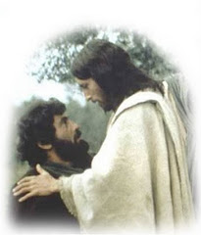
No basta que lo llamemos “Mesías/Cristo”. Hemos de seguir dando pasos
por el camino abierto por él,
encender también hoy
el fuego que quería prender en el mundo.

